Slide 1
55-6
These materials are by the Kongki Ka Project and are made available to you under the terms of the Creative Commons Attribution ShareAlike license 4.0.
You have permission to share and redistribute these materials in any format and to make reasonable revisions and adaptations of this translation, provided that:
You include the above licence and source information.
If you redistribute these materials or create derivatives, you must distribute your contributions under the same license as the original.
The Holy Bible, Berean Standard Bible, BSB is produced in cooperation with Bible Hub, Discovery Bible, OpenBible.com, and the Berean Bible Translation Committee. This text of God's Word has been dedicated to the public domain.
Tibetan text is from the The Holy Bible in Modern Literary Tibetan, New Tibetan Bible translation.
This translation is made available under the terms of the Creative Commons Attribution-NonCommercial-NoDerivatives 4.0 International license.
Notes:
Ch
55 Paul’s Arrest and Trials
1. Paul purifies himself – Acts 21:17-30 (Left Top)
2. Paul captured – Acts 21:31 – 22:29 (Center Top)
3. Paul before the Jewish Council – Acts 22:30 – 23:10 (Right Top)
4. God encourages Paul – Acts 23:11 (Right 2nd)
5. Conspiracy to kill Paul – Acts 23:12-22 (Right 3rd)
6. Paul escorted out of Jerusalem – Acts 23:23-35 (Bottom)
7. Paul before Felix – Acts 24:1-27 (Left near Bottom)
8. Paul before Festus – Acts 25:1-12 (Left Center)
9. Paul before Agrippa and Bernice – Acts 25:13 – 26:32 (Center)

Slide 2
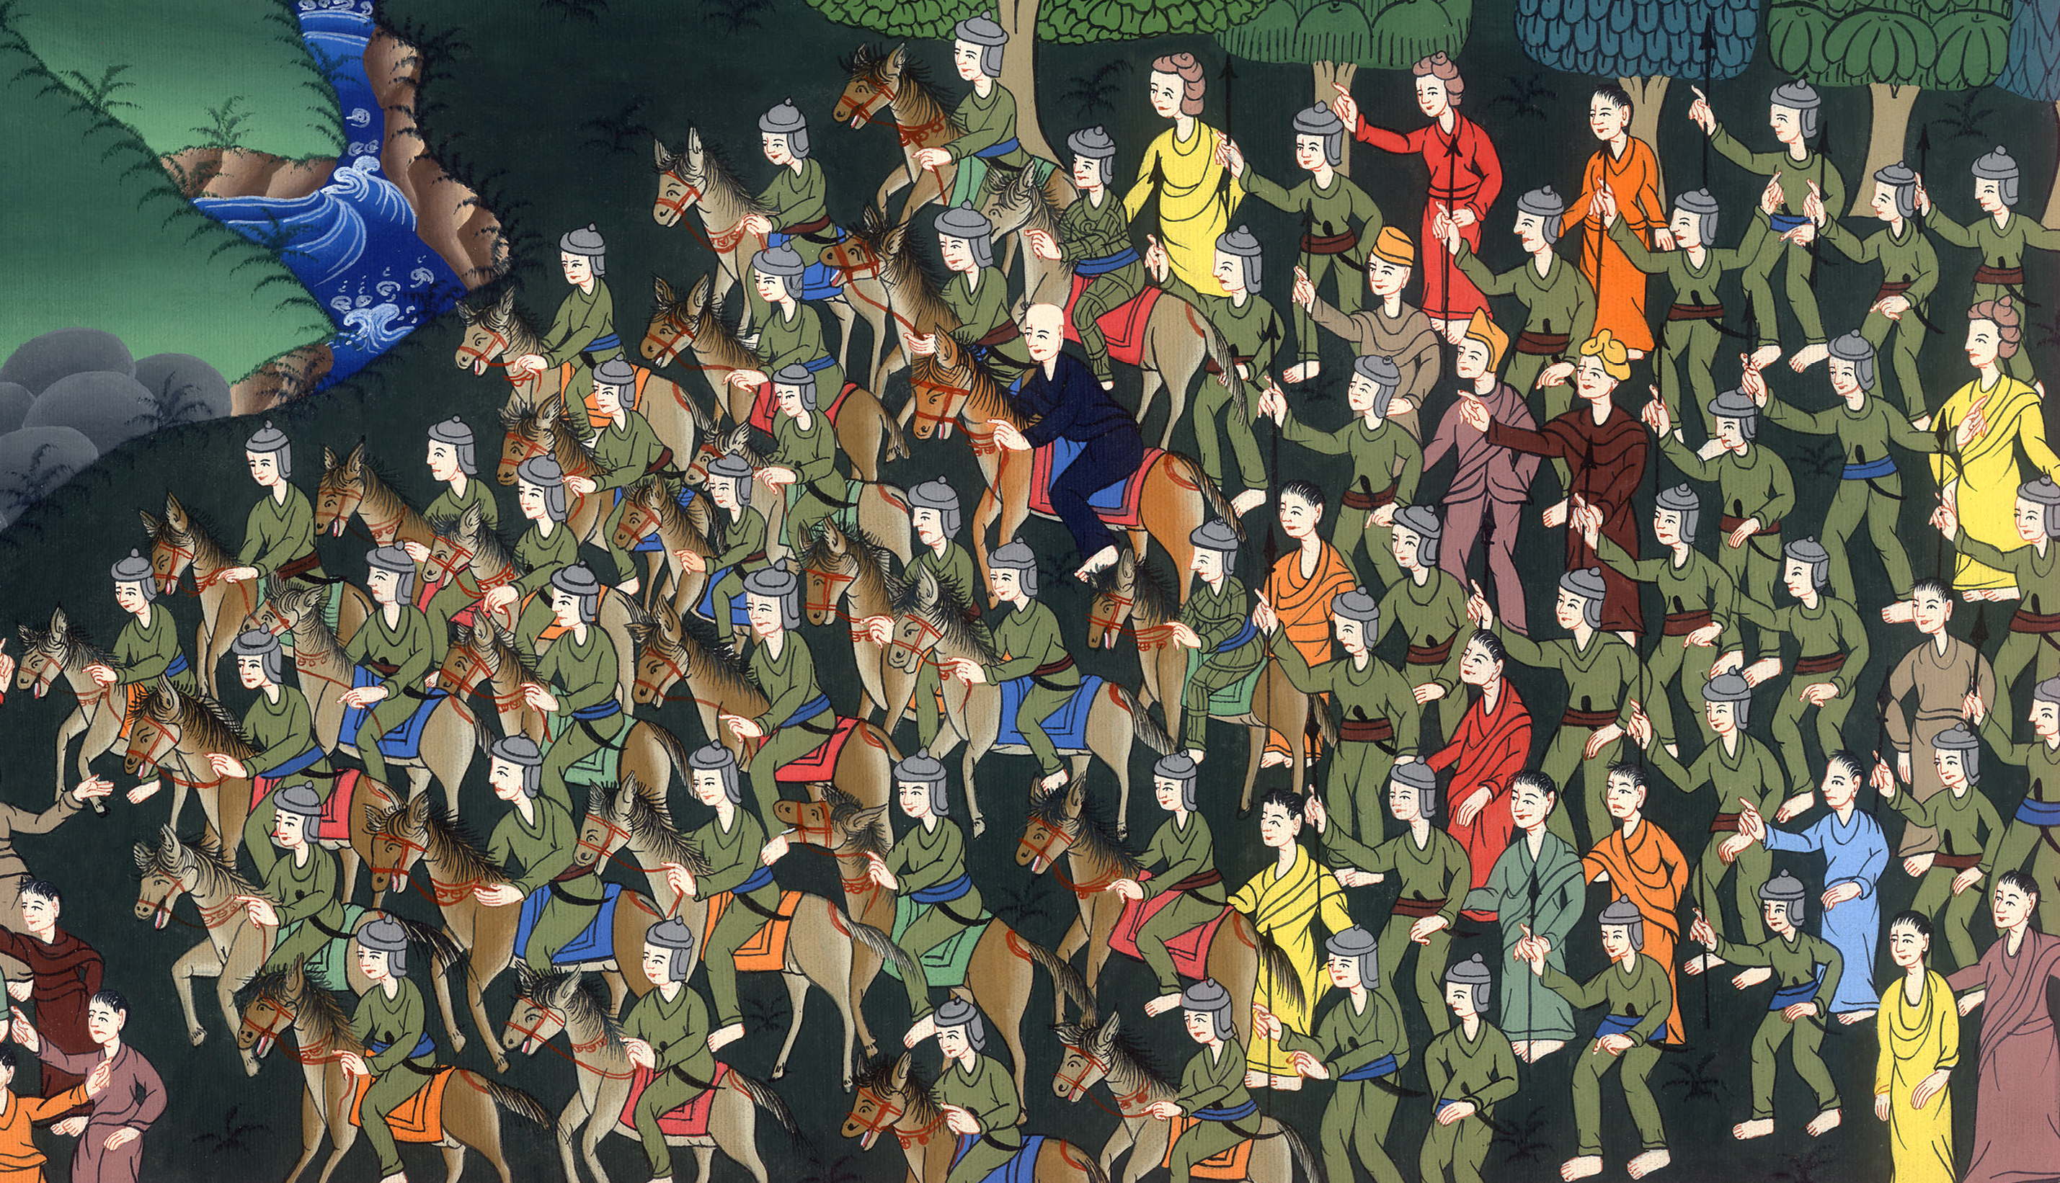
མཛད་འཕྲིན 23
པའུ་ལུ་སེ་སར་རེ་ཡཱ་གྲོང་ཁྱེར་དུ་ཁྲིད་པ།

Slide 3
མཛད་འཕྲིན 23
པའུ་ལུ་སེ་སར་རེ་ཡཱ་གྲོང་ཁྱེར་དུ་ཁྲིད་པ།
Paul escorted out of Jerusalem – Acts 23:23-35

Slide 4
མཛད་འཕྲིན 23
པའུ་ལུ་སེ་སར་རེ་ཡཱ་གྲོང་ཁྱེར་དུ་ཁྲིད་པ།
This work is licensed under a Creative Commons Attribution-ShareAlike 4.0 International License

Slide 5
Paul’s nephew had warned the commanding officer that there was a plan to kill Paul.

Slide 6
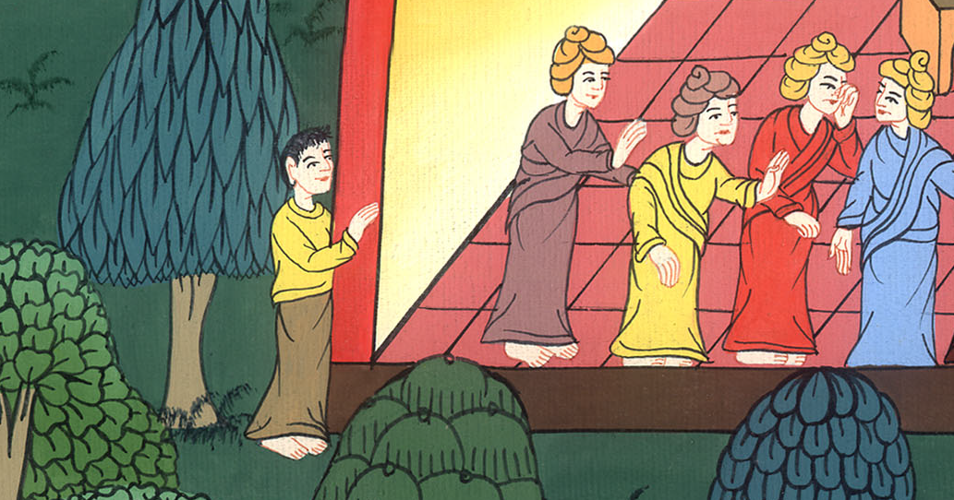

Slide 7
23Then he called two of his centurions and said, “Prepare two hundred soldiers, seventy horsemen, and two hundred spearmen to go to Caesarea in the third hour of the night (9 o’ clock).
23དེ་ནས་སྟོང་དཔོན་གྱིས་བརྒྱ་དཔོན་གཉིས་བོས་ཏེ་ན༌རེ། རྐང་དམག་ཉིས་བརྒྱ༌དང༌། རྟ་དམག་བདུན༌ཅུ། མདུང་རིང་ཐོགས་པའི་རྐང་དམག་ཉིས་བརྒྱ་བཅས་སྟ་གོན་བྱོས༌དང༌། མཚན་མོའི་ཆུ་ཚོད་དགུའི་སྟེང་དུ་ཀེ་སར་ཡཱ་རུ་སྐྱོད༌ཅིག

Slide 8
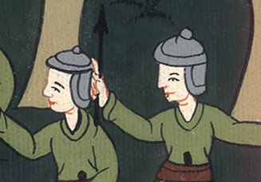
མཛད་འཕྲིན 23:23

Slide 9
24Provide mounts for Paul to take him safely to Governor Felix.”
24གཞན༌ཡང༌། ཕོལ་ལོལ་ལ་ཞོན་པ་འགའ་གྲ་སྒྲིག་བྱས་ནས་སྤྱི་དཔོན་ཕེ་ལིག་གི་དྲུང་དུ་བདེ་བར་སྐྱོལ་ཅིག་ཅེས་བཀའ་བསྒོས་པ༌དང༌།

Slide 10
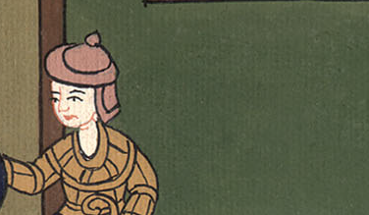
མཛད་འཕྲིན 23:24

Slide 11
25And he wrote the following letter:
26Claudius Lysias,
To His Excellency, Governor Felix:
Greetings.
25-26འཕྲིན་ཡིག་ཅིག་བྲིས་ཤིང་ནང་དོན་མདོར་བསྡུས་འདི་ལྟ༌སྟེ།
༄༅། །གུས་པར་འོས་པའི་སྤྱི་དཔོན་ཕེ་ལིག་གི་སྤྱན་དྲུང༌དུ།
ཐོག་མར་ཁྱེད་ལ་འཚམས་འདྲི་ཞུ་ཞེས་ཀཱ་ལོ་དི་ལི་སི་ཨ་ནས་སྤྲིངས༌དོན།

Slide 12
མཛད་འཕྲིན 23:25,26

Slide 13
27This man was seized by the Jews, and they were about to kill him when I came with my troops to rescue him. For I had learned that he is a Roman citizen,
27དེ་ཡང་མི་འདི་ནི་ཡ་ཧུ་དཱ་པ་དག་གིས་བཙན་གྱིས་བཟུང་ཞིང་གསོད་པར་རྩོམ་པའི་དུས༌སུ། བདག་གིས་ཁོ་རང་ནི་རོ་མཱ་པ་ཞིག་ཡིན་པ་ཤེས་ནས་དམག་མི་དང་བཅས་པ་གནས་དེར་སོང་སྟེ་ཁོ་རང་བསྐྱབས༌པ་དང་།

Slide 14
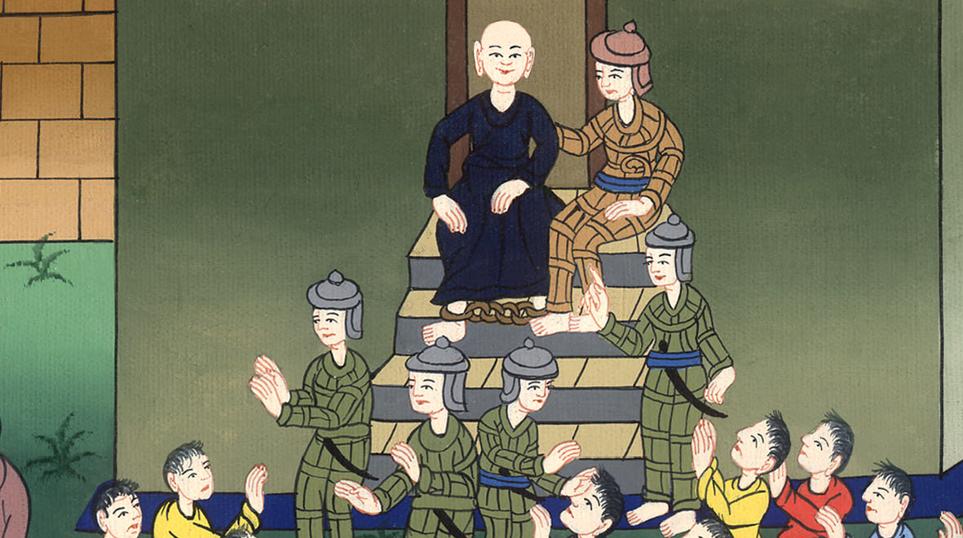
མཛད་འཕྲིན 23:27

Slide 15
28and since I wanted to understand their charges against him, I brought him down to their Sanhedrin.
28ཡ་ཧུ་དཱ་པ་དག་གིས་ཁོ་རང་གཏུག་བཤེར་བྱེད་པའི་རྒྱུ་མཚན་ཅི་ཡིན་པ་བདག་གིས་ཤེས་འདོད༌དེ། ཡ་ཧུ་དཱ་པའི་དཔོན་རིགས་ཚོགས་པའི་ཚོགས་མིའི་མདུན་དུ་ཁྲིད་པ༌ན།

Slide 16
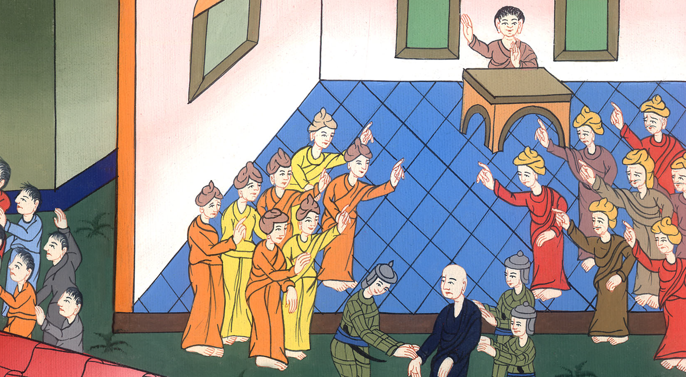
མཛད་འཕྲིན 23:28

Slide 17
29I found that the accusation involved questions about their own law, but there was no charge worthy of death or imprisonment.
29ཁོ་རང་གཏུགས་དོན་ནི་ཡ་ཧུ་དཱ་པའི་ཆོས་ཀྱི་བཀའ་ཁྲིམས་ཐད་ལ་རྩོད་པ་བྱུང་བ་ཙམ༌ལས། བཙོན་དུ་འཇུག་པའམ་སྲོག་ཆད་གཅོད་དགོས་པའི་ཉེས་སྐྱོན་ཅི་ཡང་མེད་པ་ཤེས་སོ།།

Slide 18
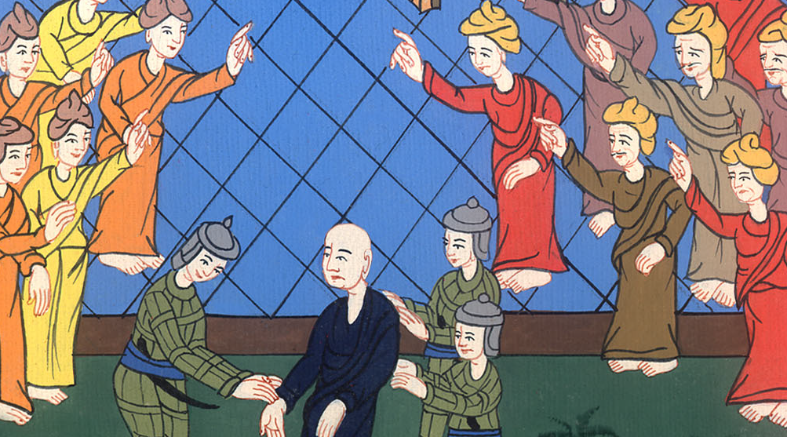
མཛད་འཕྲིན 23:29

Slide 19
30When I was informed that there was a plot against the man, I sent him to you at once. I also instructed his accusers to present their case against him before you.
30ཕྱིས་སུ་ཁོ་རང་ལྐོག་གསོད་བྱེད་པའི་ཇུས་ངན་དེ་མི་ཞིག་གིས་བདག་ལ་སྨྲས་པ་དང་ངས་ཀྱང་འཕྲལ་དུ་ཁོ་རང་ཁྱེད་ཀྱི་དྲུང་དུ་བསྐྱལ༌ཞིང༌། ཁོ་རང་གཏུག་མཁན་རྣམས་ལའང་ཁྱེད་ཀྱི་དྲུང་ནས་ཁོ་རང་གཏུགས་ཤིག་ཅེས་ཁ་བསྒོ་བྱས་པ་ཡིན། མཇུག་མཐར་ཁྱེད་ཀྱི་སྐུ་ཁམས་བདེ་བར༌སྨོན། ཞེས༌པའོ།།

Slide 20
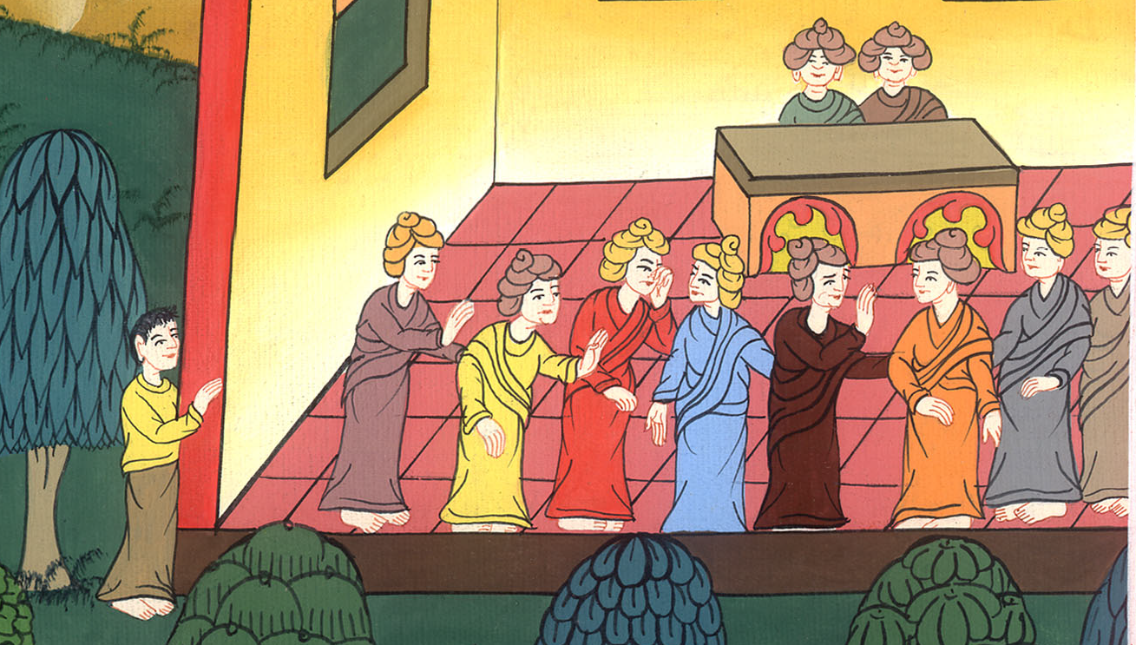
མཛད་འཕྲིན 23:30

Slide 21
31So the soldiers followed their orders and brought Paul by night to Antipatris.
31དེ་ནས་དམག་མི་རྣམས་ཀྱིས་བཀའ་བཞིན་དུ་མཚན་མོའི་དུས༌སུ་ཕོལ་ལོལ་ཁྲིད་ནས་ཨན་ཏི་པཱ་ཏྲི་རུ་སླེབས།

Slide 22
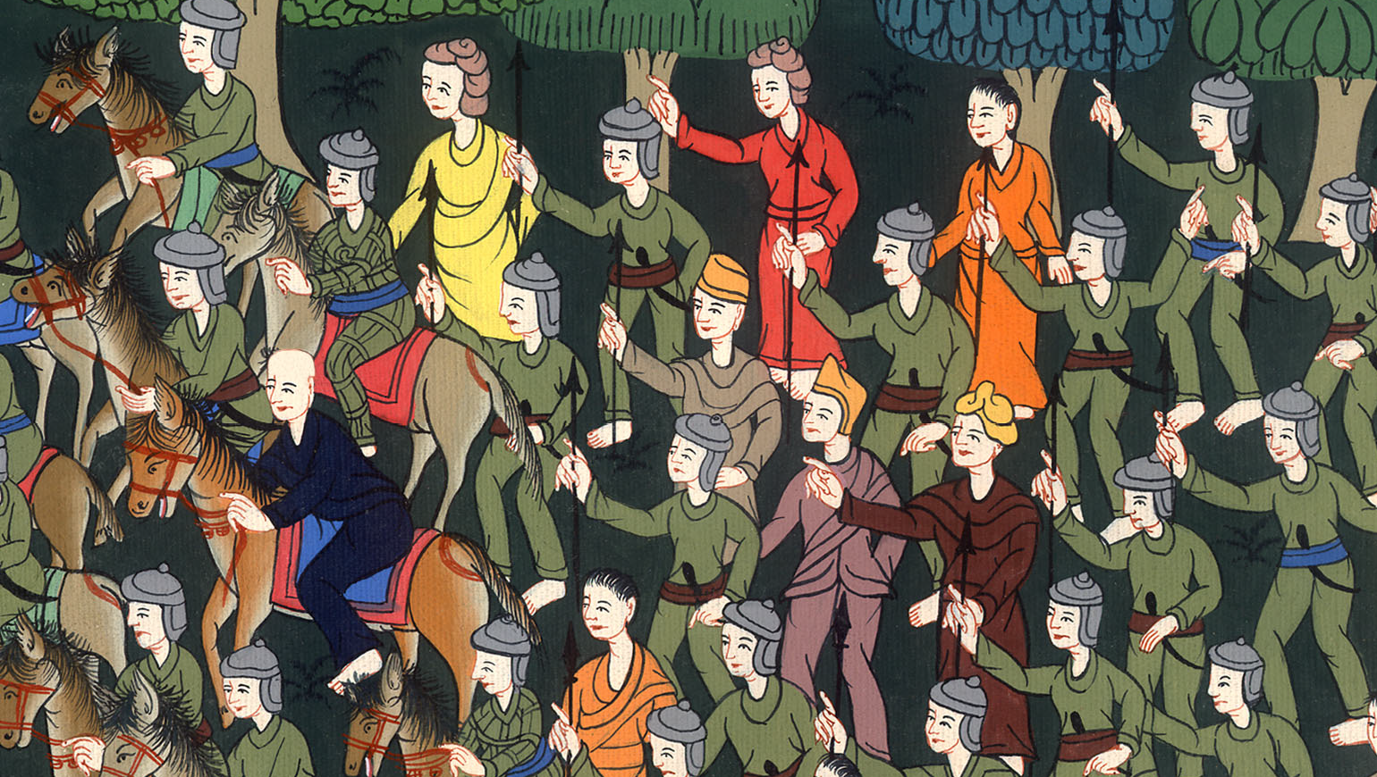
མཛད་འཕྲིན 23:31

Slide 23
32The next day they returned to the barracks and let the horsemen go on with him.
32དེའི་ཕྱི༌ཉིན། རྟ་དམག་རྣམས་ཀྱིས་ཕོལ་ལོལ་བསྐྱལ་བ་དང་གཞན་རྣམས་ཕྱིར་དམག་སྒར་དུ་ལོག་གོ།

Slide 24
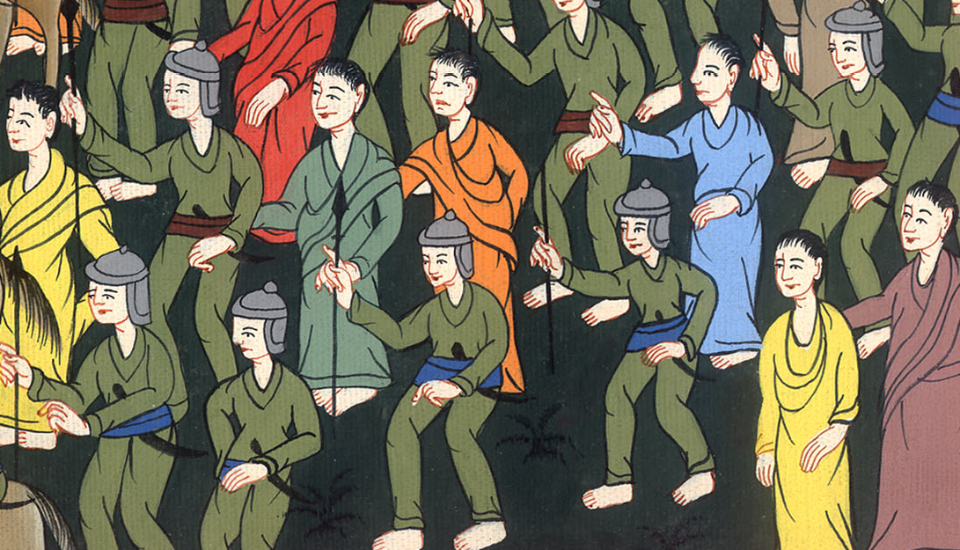
མཛད་འཕྲིན 23:32

Slide 25
33When the horsemen arrived in Caesarea, they delivered the letter to the governor and presented Paul to him.
33རྟ་དམག་རྣམས་ཀྱིས་ཕོལ་ལོལ་བསྐྱལ་ནས་ཀེ་སར་ཡཱ་རུ་སླེབས་པ་དང་འཕྲིན་ཡིག་དེ་སྤྱི་དཔོན་ལ་ཕུལ་ཞིང་ཕོལ་ལོལ་ཡང་ཁོའི་མདུན་དུ་བསླངས་སོ།།

Slide 26
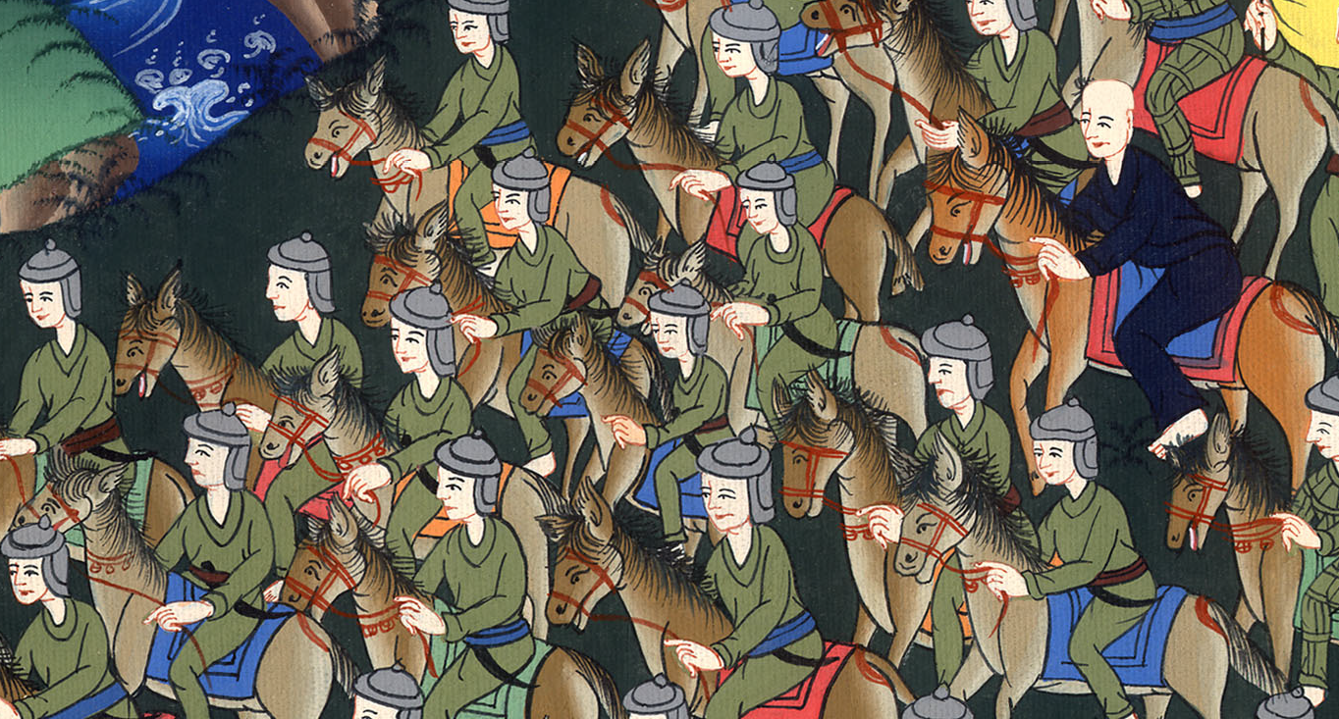
མཛད་འཕྲིན 23:33

Slide 27
34The governor read the letter and asked what province Paul was from. Learning that he was from Cilicia,
34སྤྱི་དཔོན་གྱིས་འཕྲིན་ཡིག་བཀླགས༌རྗེས། ཕོལ་ལོལ་ཡུལ་གང་ནས་ཡིན་པ་དྲིས་པ་དང་ཀི་ལིག་ཡཱ་ཡུལ་གྱི་ཡིན་པ་ཤེས༌ཏེ།

Slide 28
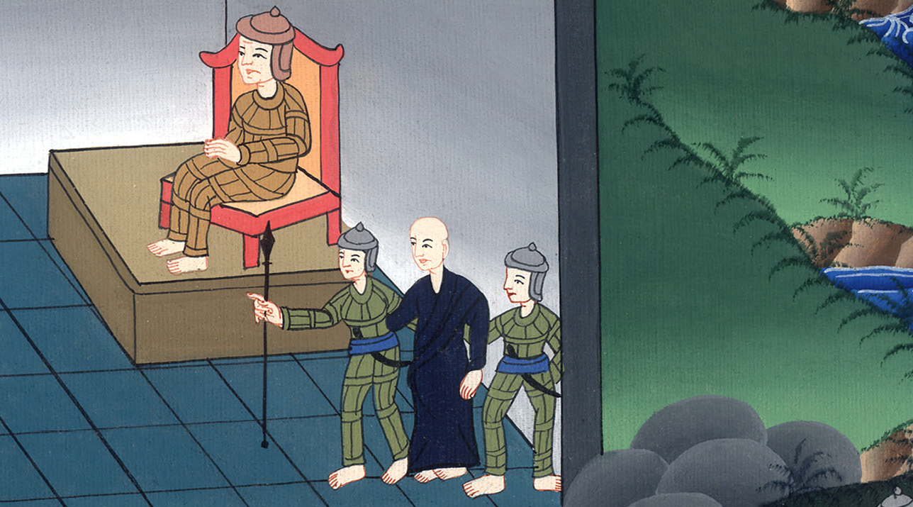
མཛད་འཕྲིན 23:34

Slide 29
35he said, “I will hear your case when your accusers arrive.” Then he ordered that Paul be kept under guard in Herod’s Praetorium.
35ཁྱོད་རང་གཏུག་མཁན་གྱི་མི་རྣམས་ཀྱང་སླེབས་པའི་ཚེ། ངས་ཁྱོད་ཀྱི་དོན་ལ་ཞིབ་ཏུ་མཉན་པར་བྱའོ་ཞེས་སྨྲས་པ༌དང༌། ཧེ་རོ་དཱའི་ཕོ་བྲང་དུ་ཕོལ་ལོལ་བཙོན་ལ་འཇུག་དགོས་པའི་བཀའ་གནང༌ངོ༌།།

Slide 30
མཛད་འཕྲིན 23:35

